Slide 1
KOSGEB DESTEKLERİ: KOBİ Proje Desteği
M. Hakan Zobu – 13.05.2014, İzmir

Slide 2
KISACA KOSGEB
KOSGEB – Küçük ve Orta Ölçekli İşletmeleri Geliştirme ve Destekleme Dairesi Başkanlığı
Sanayi ve Ticaret Bakanlığı (Bilim, Sanayi ve Teknoloji Bakanlığı) ile ilgili bir Kamu Kuruluşudur. Bağımsız tüzel kişiliğe sahiptir.
1990 yılında kanunla (3624 S.K.) kurulmuştur.

Slide 3
KISACA KOBİ
 | MİKRO İŞLETME | KÜÇÜK İŞLETME | ORTA BÜYÜKLÜKTE İŞLETME
Çalışan Sayısı | 1-9 | 10-49 | 50- 250
Net Satışları veya Bilanço Büyüklüğü | 1 Milyon TL’den az | 1 Milyon TL ile 8 Milyon TL arasında | 8 Milyon TL ile 40 Milyon TL arasında
Not: Bağlı ortaklıklar için istisnalar söz konusudur.

Slide 4
KISACA KOBİ
18.09.2009 Tarihine kadar sadece imalatçı KOBİ’leri desteklemek için kurgulanmış olan KOSGEB, yeni teşvik sistemi kapsamında, bu tarihten itibaren KOBİ sınıfına giren –belirlenmiş alanlarda faaliyet gösteren- işletmeleri de desteklemeye başlamıştır.
KOSGEB’in sadece kapsama alanı genişlememiş, destek mekanizması da yenilenmiştir.

Slide 5
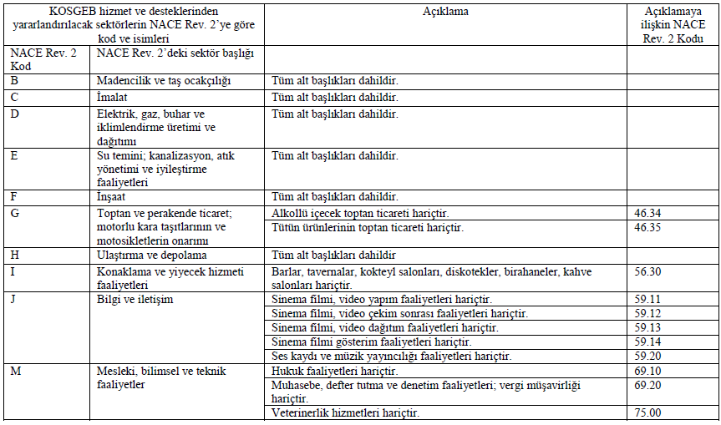
BELİRLENMİŞ ALAN NEDİR ?

Slide 6
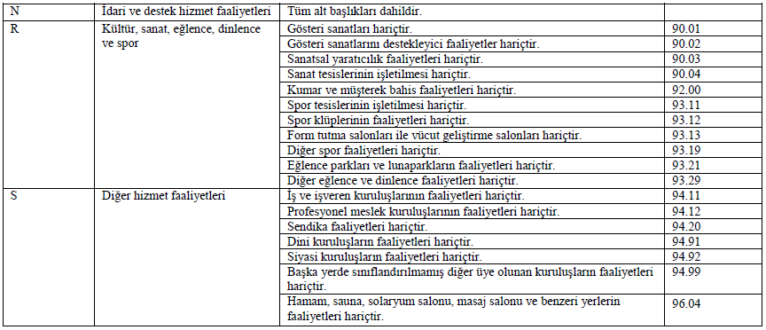
BELİRLENMİŞ ALAN NEDİR ?

Slide 7
KİMLER KOSGEB DESTEKLERİNDEN YARARLANAMAZ ?
Tarım Ormancılık ve Balıkçılık sektöründe olanlar,
Sadece alkollü içecek toptan ticareti yapanlar,
Tütün ürünlerinin toptan ticareti
Sadece; bar,taverna, kokteyl salonu, diskotek, birahane, kahve salonu hizmeti verenler,
Sadece; sinema filmi, video yapım ve dağıtım faaliyetleri,
Ses kaydı ve müzik yayıncılığı kaydı,
Finans ve sigorta faaliyetleri,
Gayrimenkul faaliyetleri
Hukuk ve muhasebe faaliyetleri

Slide 8
KİMLER KOSGEB DESTEKLERİNDEN YARARLANAMAZ ?
Veteriner hizmetleri
Okul faaliyetleri
Hastane hizmetleri
Dişçilik hizmetleri
Yatılı bakım faaliyetleri,
Yaratıcı sanatlar, gösteri sanatları ve eğlence faaliyetleri,
Kumar ve müşterek bahis faaliyetleri,
Spor faaliyetleri, eğlence ve dinlence faaliyetleri,
Sauna, solaryum salonu, masaj salonu faaliyetleri

Slide 9
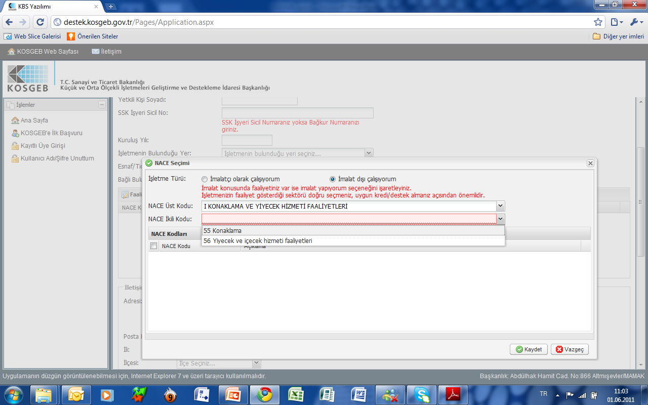
İLK BAŞVURU ?

Slide 10
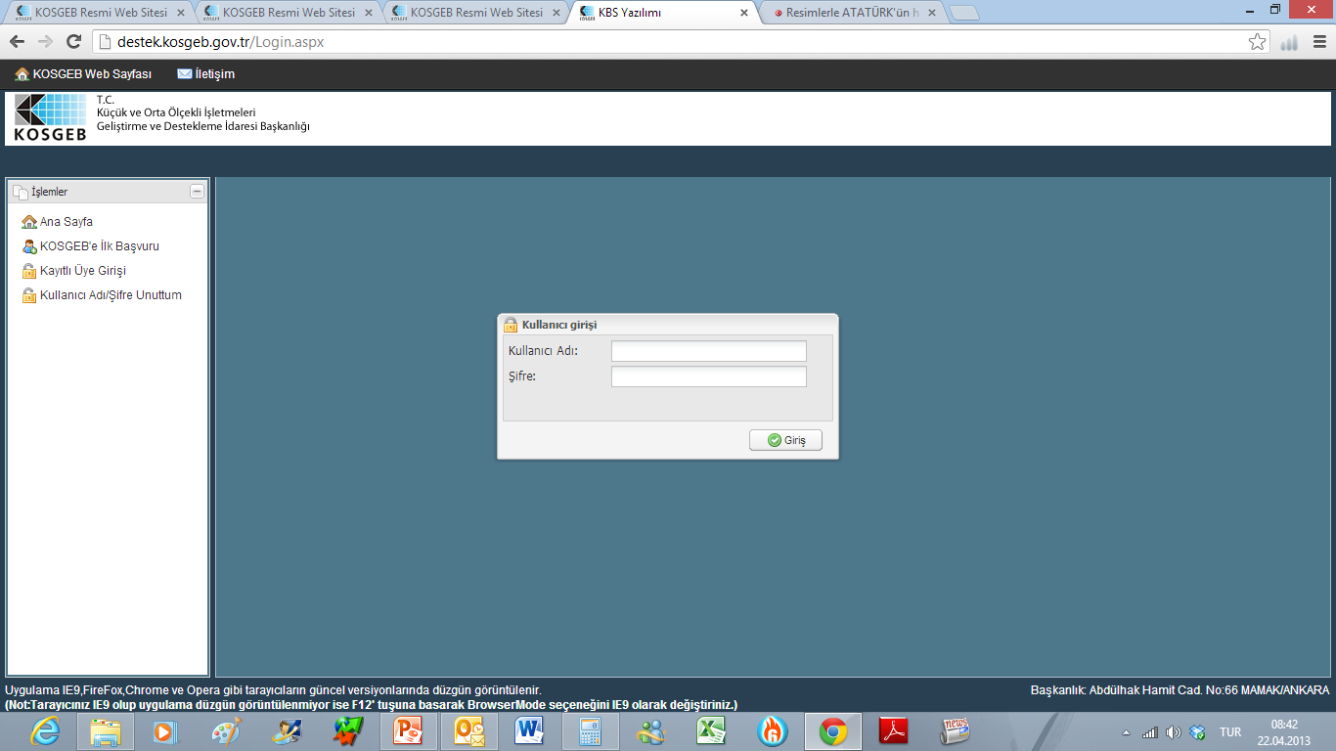
İLK BAŞVURU ?

Slide 11
İLK BAŞVURU ?
KOBİ Bilgi Dokümanı
KOBİ Beyannamesi
İmza Sirküleri
Ticaret Sicil Gazetesi
Faaliyet Belgesi

Slide 12
KOSGEB DESTEK ARAÇLARI
Kredi Faiz Desteği
Genel Destek Programı
KOBİ Proje Destek Programı
AR-GE ve İnovasyon Destek Programı
Endüstriyel Uygulama Destek Programı
Girişimcilik Destek Programı
Tematik Proje Destek Programı
İşbirliği – Güç birliği Destek Programı
Gelişen İşletmeler Piyasası KOBİ Destek Programı

Slide 13
Genel Destek Programı
GENEL DESTEK PROGRAMI DESTEKLERİ | DESTEK ÜST LİMİTİ (TL) | DESTEK ORANI (%)
Yurt İçi Fuar Desteği | 30.000 | 50
Yurt Dışı İş Gezisi Desteği | 10.000
Tanıtım Desteği | 15.000
Eşleştirme Desteği | 15.000
Nitelikli Eleman İstihdam Desteği | 20.000
Danışmanlık Desteği | 15.000
Eğitim Desteği | 10.000
Enerji Verimliliği Desteği | 30.000
Tasarım Desteği | 15.000
Sınai Mülkiyet Hakları Desteği | 20.000
Belgelendirme Desteği | 10.000
Test, Analiz ve Kalibrasyon Desteği | 20.000
Bağımsız Denetim Desteği | 10.000

Slide 14
KOBİ Proje Destek Programı
DESTEKLENECEK PROJE KONULARI
Üretim, yönetim-organizasyon, pazarlama, dış ticaret, insan kaynakları, mali işler ve finans, bilgi yönetimi ve bunlarla ilişkili alanlarda sunulacak projeler.
DESTEKLENECEK PROJE GİDERLERİ
Arsa, bina, inşaat, tadilat, tefrişat ve benzeri, taşıt aracı, vergi, resim ve harçlar, sosyal güvenlik primleri, haberleşme giderleri, enerji ve su giderleri, kira giderleri, finansman giderleri desteklenmez. Makine-teçhizat, hammadde ve malzemeye ilişkin KOSGEB desteği toplam KOSGEB destek tutarının % 10’unu aşamaz. Proje kapsamında alınacak yazılım için sağlanacak KOSGEB desteği bu sınırlamadan hariçtir.
PROGRAM VE PROJE LİMİTLERİ
Program Süresi 3 yıl
Proje Süresi 6-24 ay(+12ay)
Destek Üst Limiti 150.000 TL
Destek Oranı %50

Slide 15
AR-GE ve İnovasyon Destek Programı
AR-GE ve İNOVASYON DESTEK PROGRAMI (12-24 ay) |  | Destek Üst Limiti(TL) | DESTEK ORANI (%)
İşlik Desteği
Kira Desteği |  | 12.000 | 75
Makine-Teçhizat, Donanım, Hammadde, Yazılım ve Hizmet Alımı Giderleri Desteği |  | 100.000 | 75
Makine-Teçhizat, Donanım, Hammadde, Yazılım ve Hizmet Alımı Giderleri Desteği (Geri Ödemeli) |  | 200.000 | 75
Personel Gideri Desteği |  | 100.000 | 75
Başlangıç Sermayesi Desteği |  | 20.000 | 100
Proje Geliştirme Desteği | Proje Danışmanlık Desteği | 25.000 | 75
 | Eğitim Desteği | 5.000
 | Sınai ve Fikri Mülkiyet Hakları Desteği | 25.000
 | Proje Tanıtım Desteği | 5.000
 | Yurtdışı Kongre/Konferans/Fuar Ziyareti/Teknolojik İşbirliği Ziyareti Desteği | 15.000
 | Test, Analiz, Belgelendirme Desteği | 25.000

Slide 16
Endüstriyel Uygulama Destek Programı
Endüstriyel Uygulama Programı (18 ay) | ÜST LİMİT (TL) | DESTEK ORANI (%)
Kira Desteği | 18.000 | 75
Personel Gideri Desteği | 100.000 | 75
Makine-Teçhizat, Donanım, Sarf Malzemesi, Yazılım ve Tasarım Gid. Desteği | 150.000 | 75
Makine-Teçhizat, Donanım, Sarf Malzemesi, Yazılım ve Tasarım Giderleri Desteği (Geri Ödemeli) | 200.000 | 75

Slide 17
Girişimcilik Destek Programı
YENİ GİRİŞİMCİ DESTEKLERİ |  | ÜST LİMİT (TL) | DESTEK ORANI (%)
İşletme Kuruluş Desteği | Geri ödemesiz | 5.000 | 60 (Kadın veya özürlü girişimci:70)
Kuruluş Dönemi Makine, Teçhizat ve Ofis Donanım Desteği | Geri ödemesiz | 10.000
İşletme Giderleri Desteği | Geri ödemesiz | 12.000
Sabit Yatırım Desteği | Geri Ödemeli | 70.000
İŞGEM DESTEKLERİ |  | ÜST LİMİT (TL) | DESTEK ORANI (%)
İŞGEM Kuruluş Desteği (18 ay) Bina tadilatı Mobilya Donanım İŞGEM Yönetim | Geri ödemesiz | 750.000 600.000 125.000 25.000 | 60
İŞGEM İşletme Desteği (36 ay) Personel Eğitim, Danışmanlık Küçük tadilat | Geri ödemesiz | 100.000 30.000 50.000 20.000 | 60

Slide 18
TEMATİK DESTEK PROGRAMI
Çağrı Esaslı Tematik Program | Meslek Kuruluşu Proje Destek Programı
Başvuru Yapabilecekler | Meslek Kuruluşları
Program Süresi | 3 Yıl
Proje Süresi | 24 Ay (+12 Ay)
Destek Oranı | %50
Destek Ödemesi | Geri Ödemesiz
Destek Üst Limiti | 150.000 TL

Slide 19
İşbirliği –Güç Birliği Destek Programı
DESTEKLENECEK PROJE KONULARI
Ortak tedarik,
Ortak tasarım,
Ortak pazarlama,
Ortak laboratuar,
Ortak imalat ve hizmet sunumu desteklenir. En az 5 işletme.
PROGRAM VE PROJE LİMİTLERİ
Proje Süresi 6-24 ay (+ 12 ay)
Destek Üst Limiti 250.000 TL (Geri Ödemesiz), 500.000 TL (Geri Ödemeli)
Destek Oranı %50

Slide 20
Gelişen İşletmeler Piyasası KOBİ Destek Programı
Destek Konuları | Destek Ödemesi Üst Limiti (TL) | Oranı (%)
Piyasa danışmanı danışmanlık hizmet bedeli (azami 2 yıl) | 60.000 | 75
Bağımsız denetim hizmeti bedeli | 20.000 | 75
SPK kurul kaydına alma ücreti | 10.000 | 100
İMKB Gelişen İşletmeler Piyasası Listesine kabul ücreti
Merkezi Kayıt Kuruluşu masrafı
Aracı kuruluşa ödenecek aracılık komisyonu | 10.000 | 75

Slide 21
KOSGEB DESTEK ARAÇLARI
Kredi Faiz Desteği
Genel Destek Programı
KOBİ Proje Destek Programı
AR-GE ve İnovasyon Destek Programı
Endüstriyel Uygulama Destek Programı
Girişimcilik Destek Programı
Tematik Proje Destek Programı
İşbirliği – Güç birliği Destek Programı
Gelişen İşletmeler Piyasası KOBİ Destek Programı
En yoğun başvuru alanları

Slide 22
Genel Destek Programı
GENEL DESTEK PROGRAMI DESTEKLERİ |  | DESTEK ÜST LİMİTİ (TL) | DESTEK ORANI (%)
Yurt İçi Fuar Desteği | M² :80-120 TL; 50-100 M² | 30.000 | 50
Yurt Dışı İş Gezisi Desteği | 2.000 TL | 10.000
Tanıtım Desteği | 1.000 - 2.000 TL | 15.000
Eşleştirme Desteği |  | 15.000
Nitelikli Eleman İstihdam Desteği | 1.500 TL | 20.000
Danışmanlık Desteği | 20 gün – 4.000 TL | 15.000
Eğitim Desteği | 1.000-4.000 TL | 10.000
Enerji Verimliliği Desteği | 1.500-2.000, 15.000-20.000, 3.000-5.000, 3.000 | 30.000
Tasarım Desteği |  | 15.000
Sınai Mülkiyet Hakları Desteği |  | 20.000
Belgelendirme Desteği | 2.500 TL | 10.000
Test, Analiz ve Kalibrasyon Desteği |  | 20.000
Bağımsız Denetim Desteği |  | 10.000

Slide 23
Genel Destek Programı
Yurt İçi Fuar Desteği | Yurtiçi fuarlar, 50 m²’ye kadar, m² başına 80 ila 120 TL arasında desteklenir.
Yurt Dışı İş Gezisi Desteği | Tek seferde 2.000 TL, toplam 5 kez faydalanılabilir. Konaklama, ulaşım, fuar giriş ücreti desteklenir. En az 10 firmanın aynı anda seyahate katılması gerekir.
Tanıtım Desteği | Marka tescili olan şirketler yararlanabilir. Basılı materyalin üzerinde KOSGEB Logosu ve web adresi yer almalıdır.
Eşleştirme Desteği
Nitelikli Eleman İstihdam Desteği | Aylık net 1.500.-TL üzerinden hesaplanır.
Danışmanlık Desteği | 20 adam/gün ve 4.000 TL olmamak şartıyla. Günlük ücret maks. 200 TL . ISO danışmanlığı hariçtir.
Eğitim Desteği | Her eğitim için 1.000 TL, ISO ve yabancı dil eğitimleri hariçtir.
Enerji Verimliliği Desteği | EVD şirketlerinden alınacak olan danışmanlık hizmetleridir.
Tasarım Desteği | Tasarım hizmeti alımları içindir.
Sınai Mülkiyet Hakları Desteği | Patent , faydalı model ve endüstriyel tasarım belge maliyetlerinin yanı sıra yurtdışı marka tescil maliyetlerinin karşılanması için uygulanan bir destek programıdır.
Belgelendirme Desteği | TÜRKAK’a akredite kurumlardan alınan, personel, sistem ve ürün akreditasyonu belgelerinin ücreti için, her belge için max 2.500 TL
Test, Analiz ve Kalibrasyon Desteği | KOSGEB Laboratuarlarından alınan hizmetler kapsam dışıdır.
Program süresi 3 yıldır. 3 yılın sonunda yenilenebilir.

Slide 24
Genel Destek Programından Yararlanmak İçin
KOSGEB Veri Tabanına Kayıt,
Başvuru Formu Doldurulur,
Başvuru KOSGEB tarafından uygun bulunursa Taahhütname Düzenlenir,
Her bir destek için ayrı başvuru gerçekleştirilir,
Başvuru Belgeleri örnek form örnek form örnek form örnek form

Slide 25
KOBİ Proje Destek Programı
DESTEKLENECEK PROJE KONULARI
Üretim, yönetim-organizasyon, pazarlama, dış ticaret, insan kaynakları, mali işler ve finans, bilgi yönetimi ve bunlarla ilişkili alanlarda sunulacak projeler.
DESTEKLENECEK PROJE GİDERLERİ
Arsa, bina, inşaat, tadilat, tefrişat ve benzeri, taşıt aracı, vergi, resim ve harçlar, sosyal güvenlik primleri, haberleşme giderleri, enerji ve su giderleri, kira giderleri, finansman giderleri desteklenmez. Makine-teçhizat, hammadde ve malzemeye ilişkin KOSGEB desteği toplam KOSGEB destek tutarının % 10’unu aşamaz. Proje kapsamında alınacak yazılım için sağlanacak KOSGEB desteği bu sınırlamadan hariçtir.
PROGRAM VE PROJE LİMİTLERİ
Program Süresi 3 yıl
Proje Süresi 6-24 ay(+12ay)
Destek Üst Limiti 150.000 TL
Destek Oranı %50

Slide 26
Örnek Projeler ?
Kurumsallaşma projesi,
Kapasite geliştirme projesi
Marka oluşturmaya yönelik proje,
Enerji verimliliği projesi,
Pazarlama geliştirme ve ihracata başlama projesi,
E-dönüşüm projesi,
Üretim otomasyon projesi,
Ürün / hizmet tasarım projesi,
Yurt içi bayi ağı oluşturma projesi v.b.

Slide 27
KOBİ Destek Programından Yararlanmak İçin
KOSGEB Veri Tabanına Kayıt,
Başvuru Formu Doldurulur,
Değerlendirme ön ve kurul değerlendirmesi şeklinde yapılır.
DESTEKLER;
Makine-teçhizat, hammadde ve malzemeye alımının % 10
Proje kapsamındaki yeni istihdam,
Proje giderleri,

Slide 28
AR-GE ve İnovasyon Destek Programı
AR-GE ve İNOVASYON DESTEK PROGRAMI (12-24 ay) |  | Destek Üst Limiti(TL) | DESTEK ORANI (%)
İşlik Desteği
Kira Desteği |  | 12.000 | 75
Makine-Teçhizat, Donanım, Hammadde, Yazılım ve Hizmet Alımı Giderleri Desteği |  | 100.000 | 75
Makine-Teçhizat, Donanım, Hammadde, Yazılım ve Hizmet Alımı Giderleri Desteği (Geri Ödemeli) |  | 200.000 | 75
Personel Gideri Desteği |  | 100.000 | 75
Başlangıç Sermayesi Desteği |  | 20.000 | 100
Proje Geliştirme Desteği | Proje Danışmanlık Desteği | 25.000 | 75
 | Eğitim Desteği | 5.000
 | Sınai ve Fikri Mülkiyet Hakları Desteği | 25.000
 | Proje Tanıtım Desteği | 5.000
 | Yurtdışı Kongre/Konferans/Fuar Ziyareti/Teknolojik İşbirliği Ziyareti Desteği | 15.000
 | Test, Analiz, Belgelendirme Desteği | 25.000

Slide 29
AR-GE ve İnovasyon Destek Programı
AR-GE ve İNOVASYON DESTEK PROGRAMI (12-24 ay) |  | Destek Üst Limiti(TL) DESTEK ORANI (%)
İşlik Desteği |  | -
Kira Desteği |  | 500 TL, 12.000 TL
Makine-Teçhizat, Donanım, Hammadde, Yazılım ve Hizmet Alımı Giderleri Desteği |  | 100.000 TL
Makine-Teçhizat, Donanım, Hammadde, Yazılım ve Hizmet Alımı Giderleri Desteği (Geri Ödemeli) |  | 200.000 TL
Personel Gideri Desteği |  | 1.500 – 2.000 – 2.500
Başlangıç Sermayesi Desteği
Proje Geliştirme Desteği | Proje Danışmanlık Desteği | 25.000 TL
 | Eğitim Desteği | 5.000 TL
 | Sınai ve Fikri Mülkiyet Hakları Desteği | 25.000 TL
 | Proje Tanıtım Desteği | 5.000 TL
 | Yurtdışı Kongre/Konferans/Fuar Ziyareti/Teknolojik İşbirliği Ziyareti Desteği | 3.000 TL -15.000 TL
 | Test, Analiz, Belgelendirme Desteği | 25.000 TL
Başvuru Formu

Slide 30
AR-GE ve İnovasyon Destek Programı
GERİ ÖDEMELİ DESTEKLER
KOSGEB’e geri ödeme tutarı kadar banka teminat mektubu verilmesi gerekmektedir.
Geri ödemeler, proje bitiminden itibaren 6 (altı) ayı ödemesiz olmak üzere, 3 (üç)’er aylık dönemler halinde 8 (sekiz) eşit taksitte yapılır.
Faiz ve komisyon uygulanmaz.

Slide 31
Endüstriyel Uygulama Destek Programı
Endüstriyel Uygulama Programı (18 ay) | ÜST LİMİT (TL) | DESTEK ORANI (%)
Kira Desteği | 18.000 | 75
Personel Gideri Desteği | 100.000 | 75
Makine-Teçhizat, Donanım, Sarf Malzemesi, Yazılım ve Tasarım Gid. Desteği | 150.000 | 75
Makine-Teçhizat, Donanım, Sarf Malzemesi, Yazılım ve Tasarım Giderleri Desteği (Geri Ödemeli) | 200.000 | 75

Slide 32
Endüstriyel Uygulama Destek Programı
Endüstriyel Uygulama Programı (18 ay)
Kira Desteği | 1.000 / 18.000 TL
Personel Gideri Desteği | 500 / 1.000 / 1.500 / 2.000 / 2.500
Makine-Teçhizat, Donanım, Sarf Malzemesi, Yazılım ve Tasarım Gid. Desteği | 150.000 TL
Makine-Teçhizat, Donanım, Sarf Malzemesi, Yazılım ve Tasarım Giderleri Desteği (Geri Ödemeli) | 200.000 TL
Basvuru Formu

Slide 33
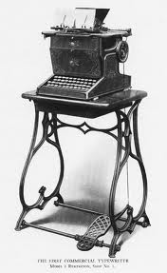
KOSGEB DESTEK ARAÇLARI
Mustafa Hakan ZOBU, CMC
hakan@zobu-consulting.com
www.zobu-consulting.com
Teşekkürler.

